Slide 1
Entrega 3
Gleser, Matias
Merlo, Pablo
Keimel, Cristian

Slide 2
El problema
Tenemos un dataset con información de animes y las preferencias de los usuarios.
Queremos crear un sistema de recomendación con 20 recomendaciones para cada usuario en base a las preferencias.
Por razones de recursos computacionales solo utilizamos los datos de 5000 usuarios.

Slide 3
EDA
El dataset tiene 17562 animes.
El dataset no tiene datos faltantes.
No hay ningún anime con un puntaje promedio 10.

Slide 4

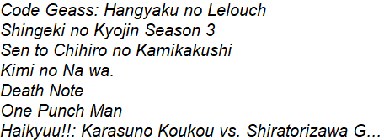
EDA
Los 10 animes mejor puntuados en promedio son:

Slide 5
Procesamiento
Hay 4 posibles estados de visualización en los que puede estar un anime para cada usuario:
Visto
Viendo
En pausa
Abandonado
Planea verlo
Para nuestro set de entrenamiento usamos las puntuaciones de usuarios que hayan completado o abandonado el anime.
Para el set de testeo usamos el resto de puntuaciones.

Slide 6
Modelo
Entrenamos el modelo con hiperpárametros:
learning_rate = [0.02,0.03,0.04] cross-validation
nro_componentes: [25,50,100,200]
Generamos recomendaciones para usuarios nuevos (“cold start”)

Slide 7

Evaluación del modelo
MAP: 0.01 ---> el modelo no es muy bueno acertando las preferencias del test set, de hecho suele recomendar muchos de los mismos animes a distintos “users”
NDCG:

Slide 8
Conclusiones
El rendimiento del modelo es inadecuado.
-Sería necesario disponer de mayor capacidad de cómputo o por ej. entrenar múltiples modelos usando sets de 5000 usuarios distintos hasta incluir gran parte de los usuarios, y luego combinar los modelos mediante un modelo de Ensamble (por ejemplo bagging).
Incorporar recomendaciones basados en contenido (géneros del ánime, productora, etc.)

